Slide 1
Тема урока: Дательный падеж имён прилагательных мужского и среднего рода

Slide 2
Словарная работа
Прочитайте слова «про себя»
Трибуна, океан, командир, печенье, сметана, солдат, медаль, прекрасный

Slide 3
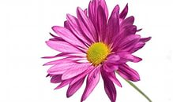
Имя прилагательное – это часть речи, которая обозначает признак предмета.
Цветок (какой?)
Книга (какая?)
Окно
(какое?)

Slide 4
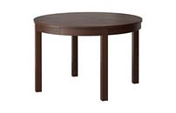
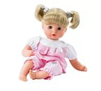
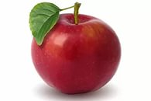
Имена прилагательные бывают мужского, женского и среднего рода, единственного и множественного числа.
Ед.ч.
Мн.ч.

Slide 5
Вывод
Прилагательные мужского
и среднего рода
в дательном падеже отвечают
на вопрос
(какому?) и имеют окончание
-ому, -ему

Slide 6
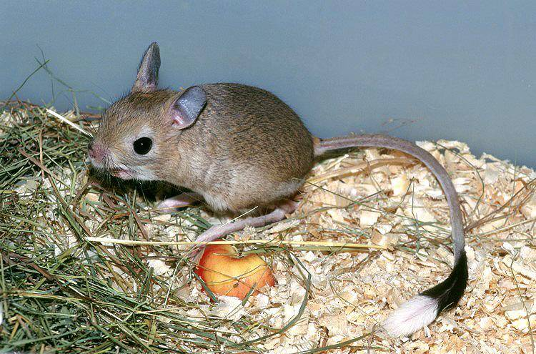
Тушканчики являются очень редкими животными. Они занесены в Красную книгу.

Slide 7
Задание на с/п с. 160 упр.263.

